Slide 1
Защита лабораторной работы №6

Slide 2
Цель лабораторной работы
Настроить статическую маршрутизацию VLAN в сети.

Slide 3
Задание лабораторной работы
Добавить в локальную сеть маршрутизатор, провести его первоначальную настройку.
Настроить статическую маршрутизацию VLAN.
При выполнении работы необходимо учитывать соглашение об именовании (см. раздел 2.5).

Slide 4
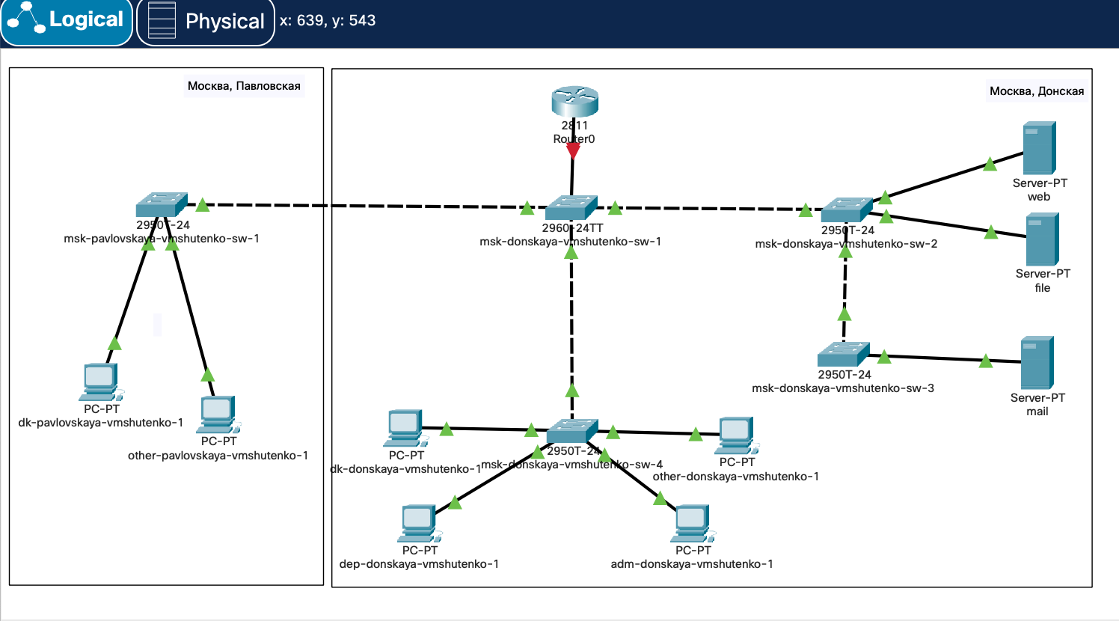
Схема сети

Slide 5
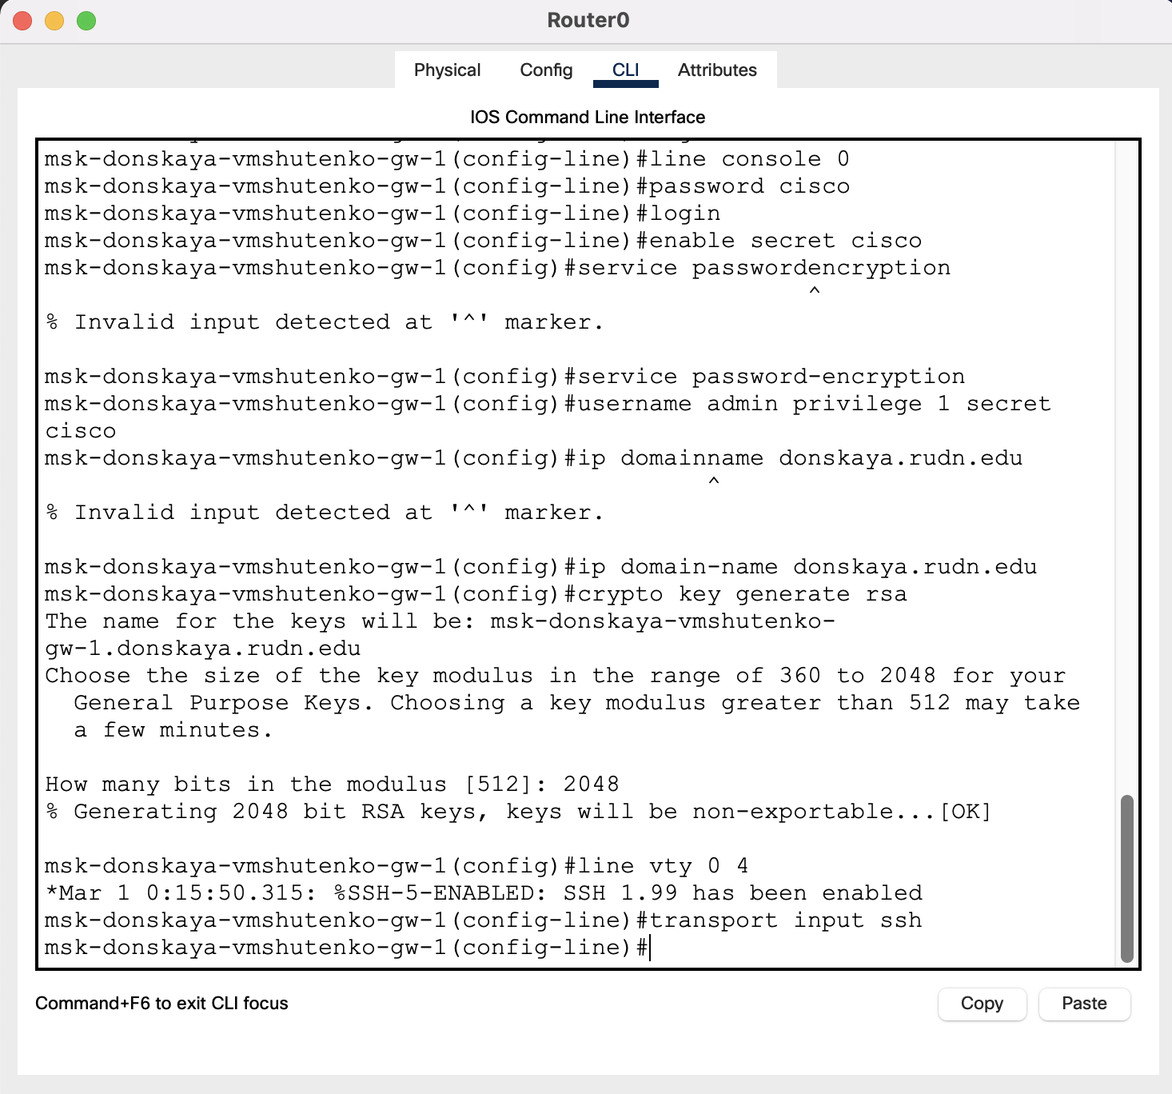
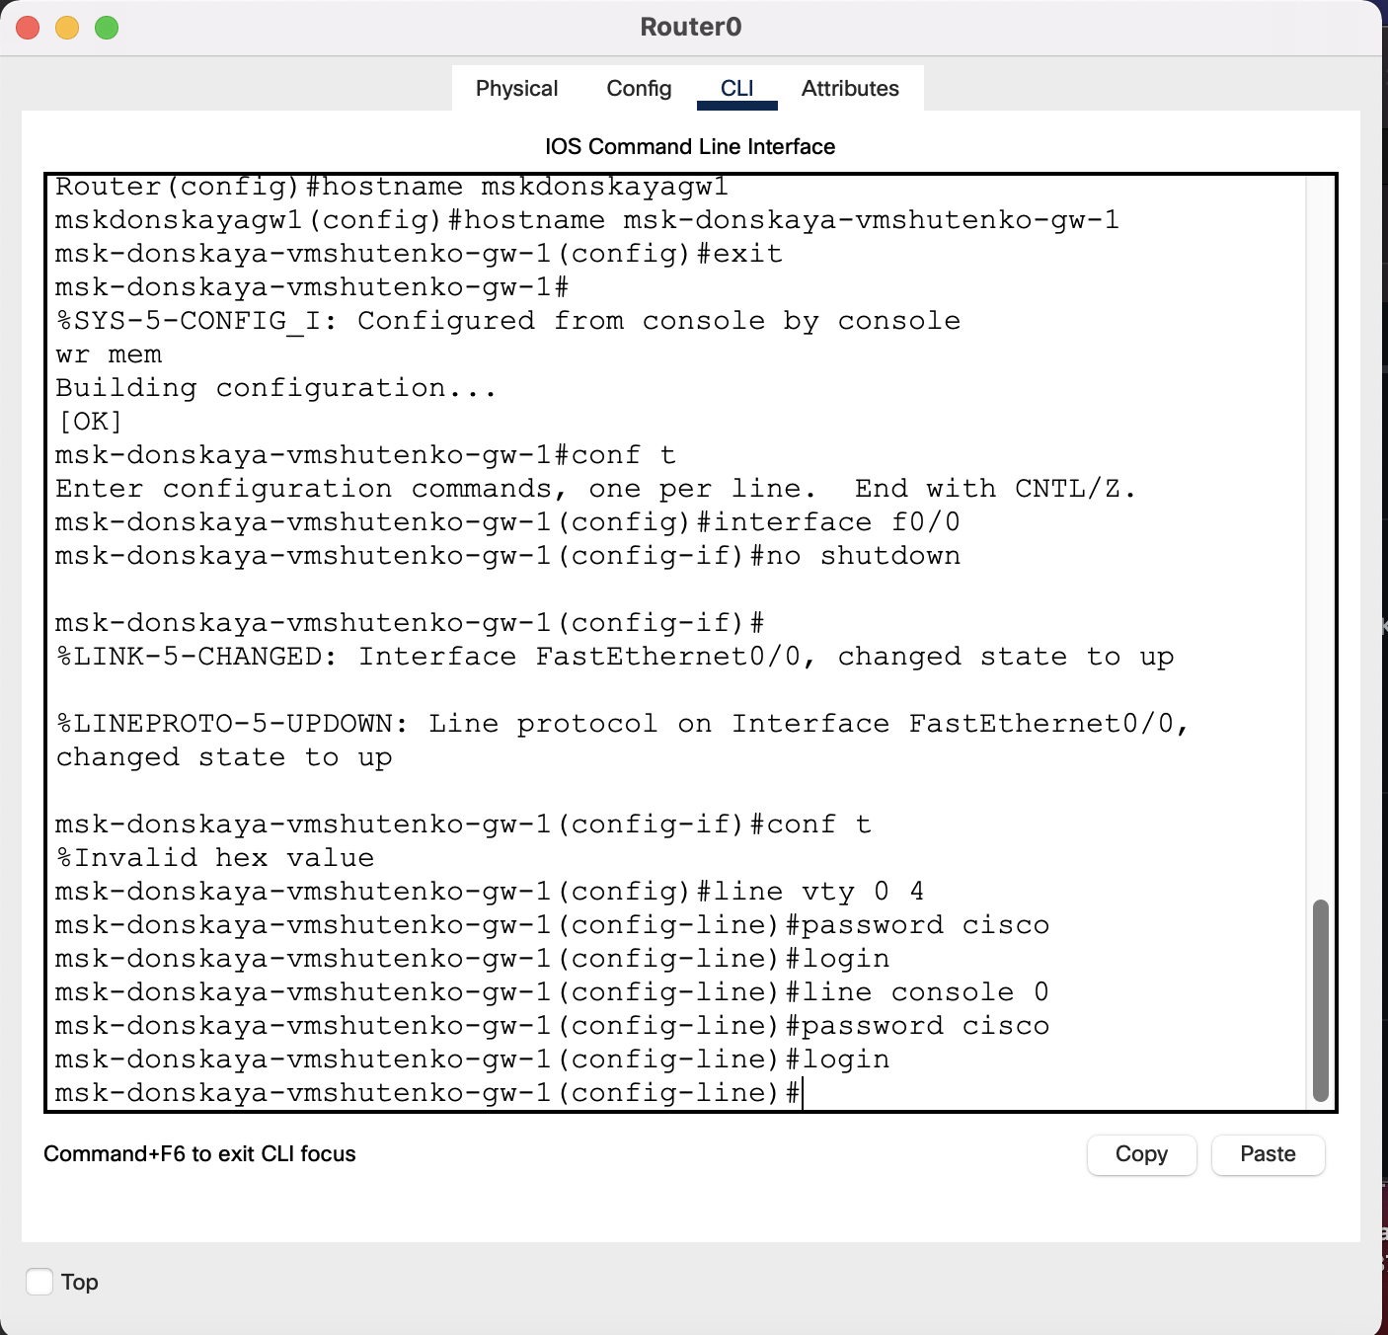
Настройка msk-donskaya-mvshutenko-gw-1

Slide 6
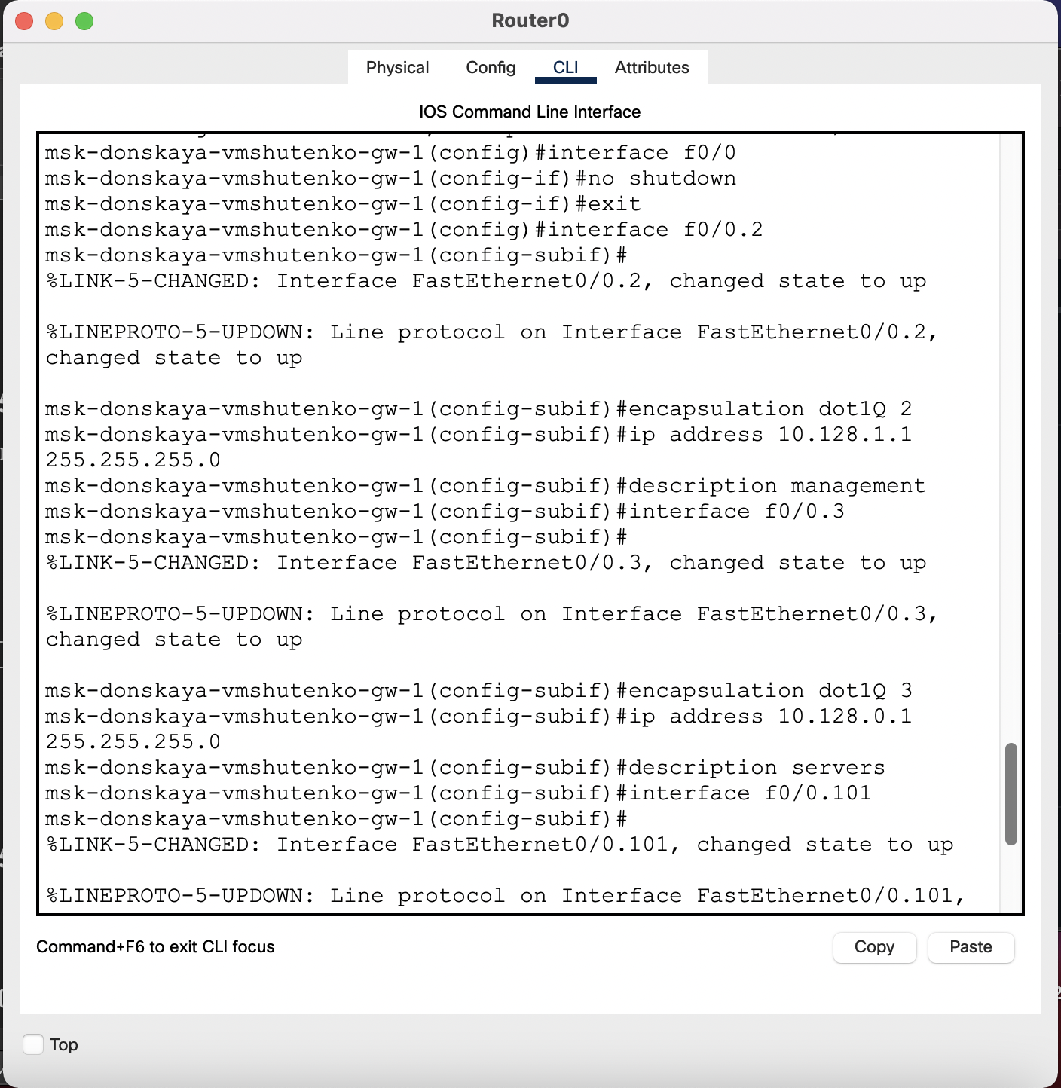
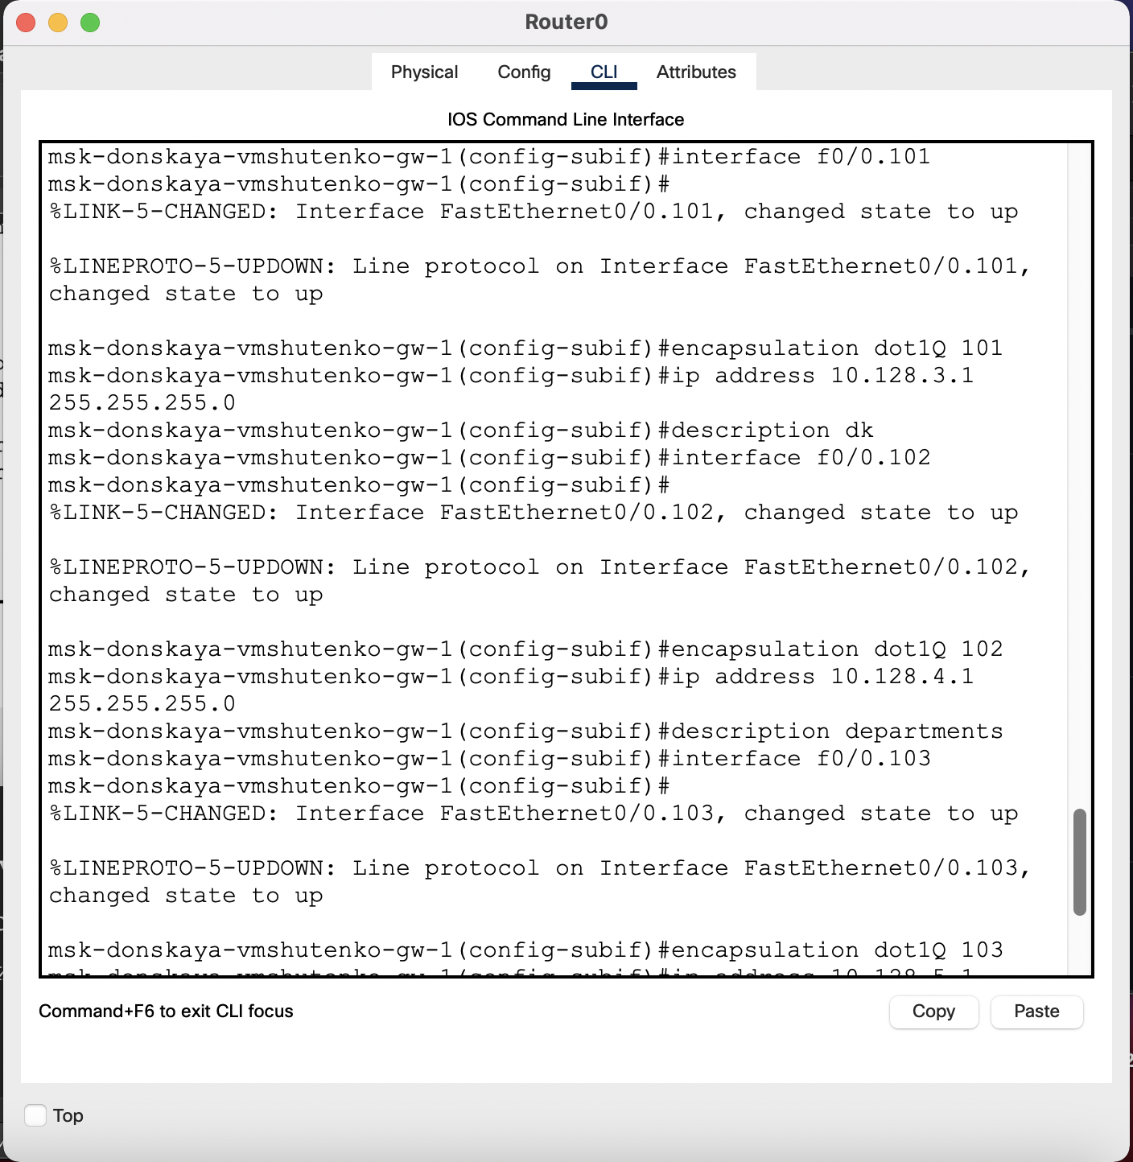
Настройка VLAN на msk-donskaya-gw-1

Slide 7
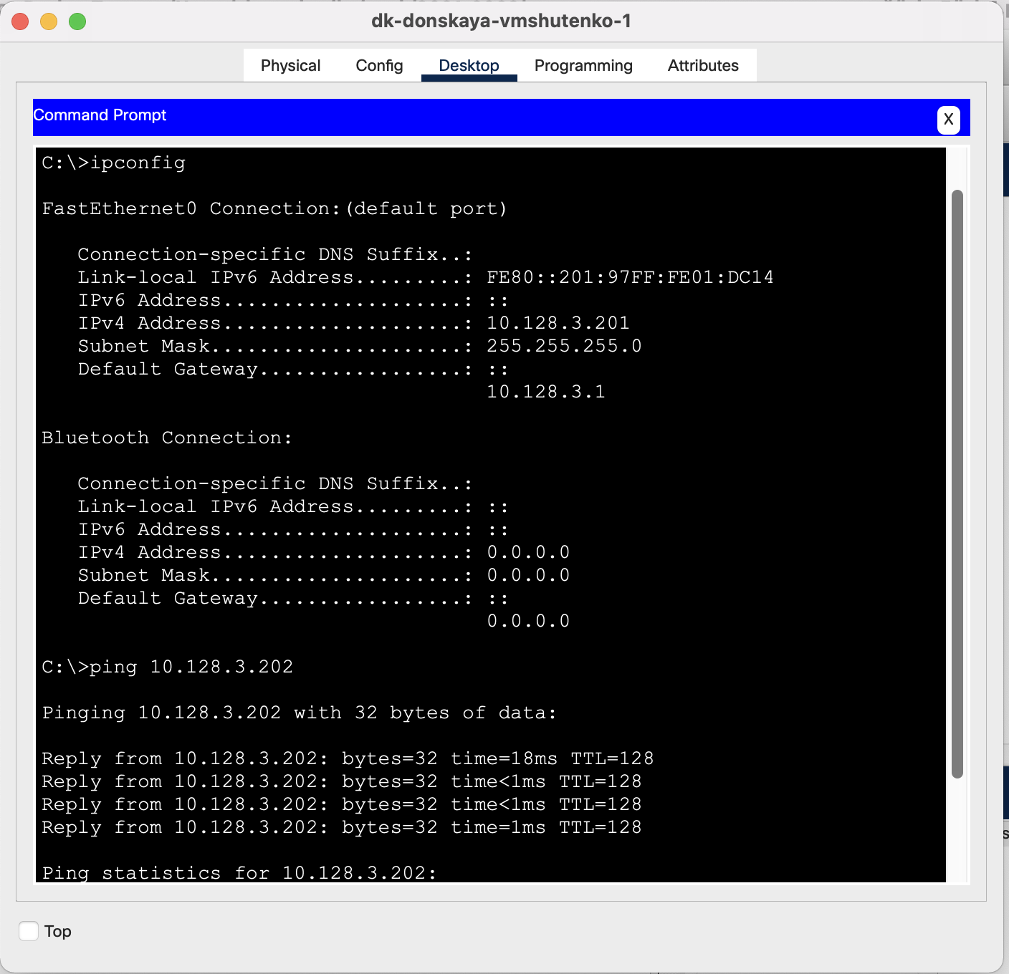
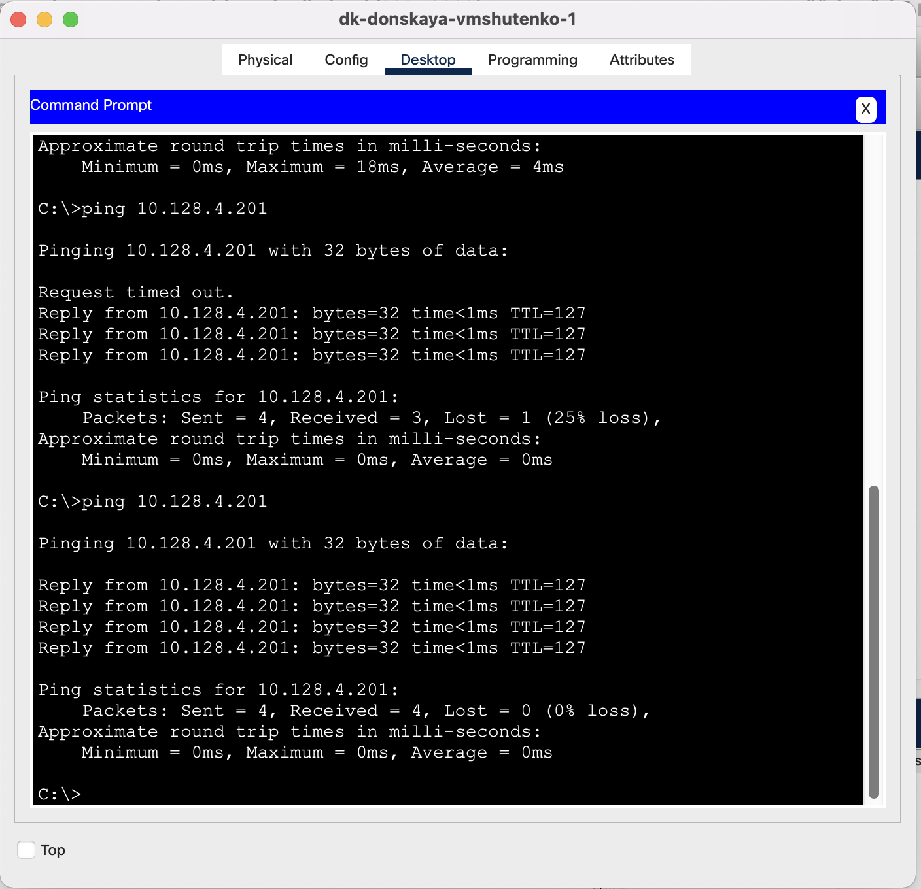
Ping

Slide 8
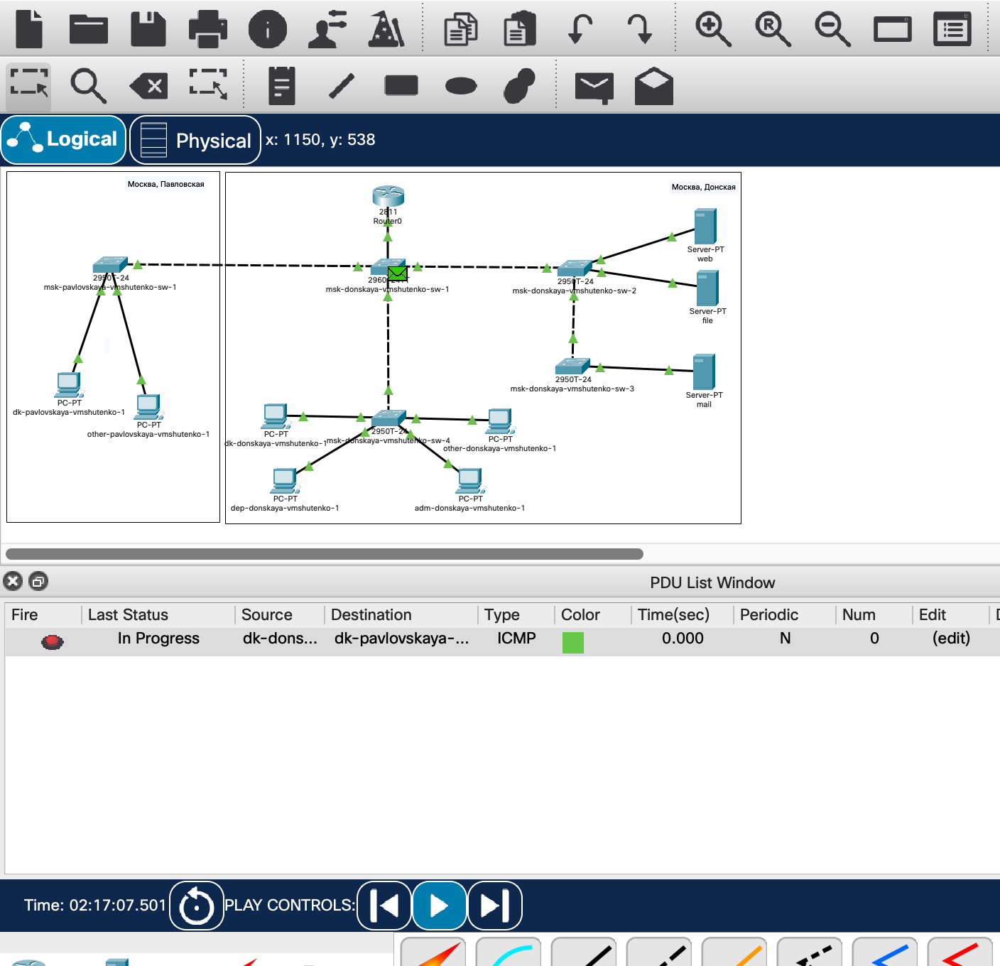
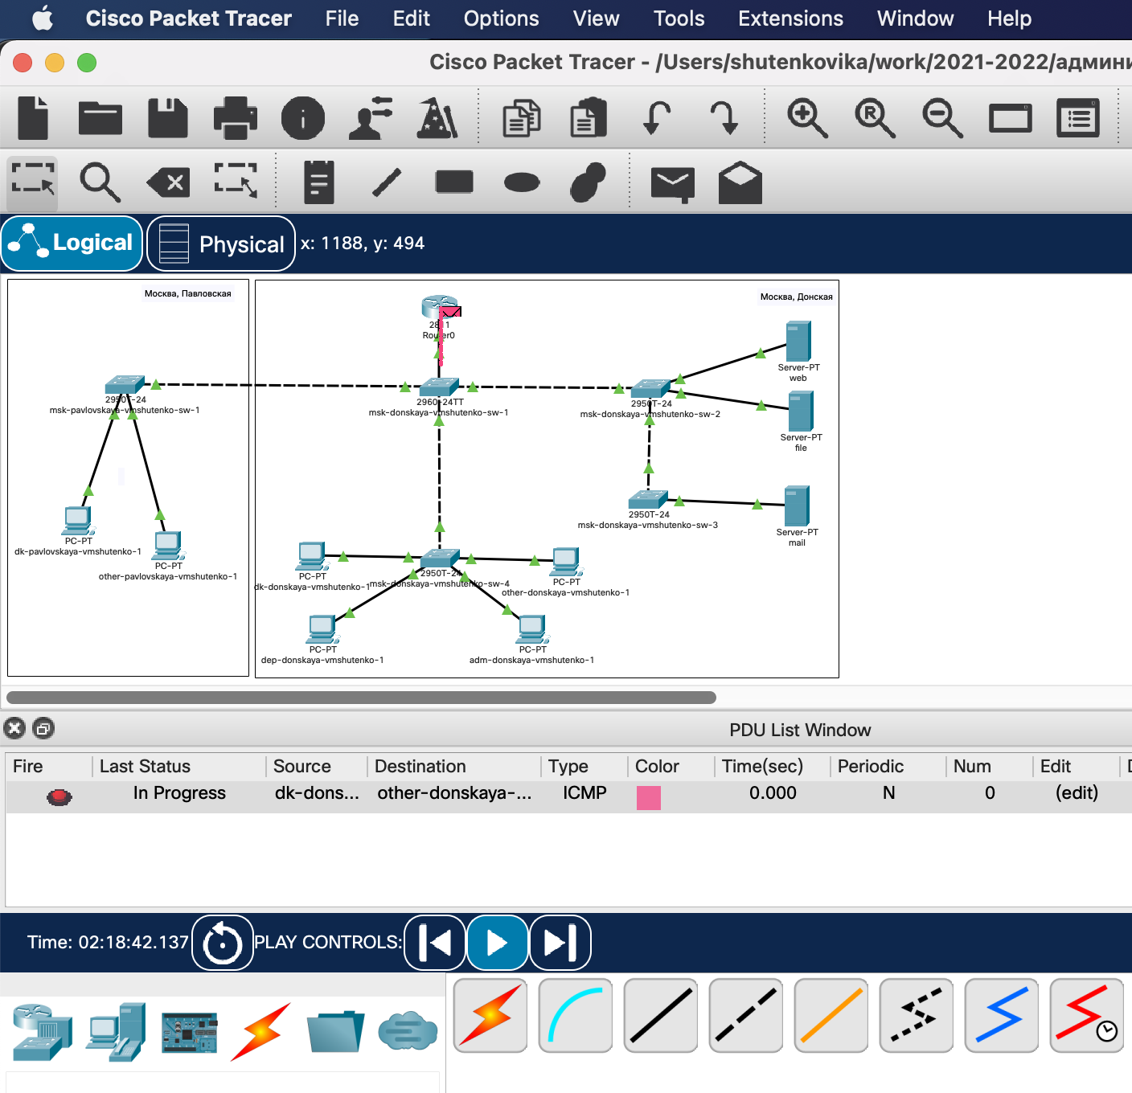
Симуляция

Slide 9
Итоги выполнения работы
Я добавила в локальную сеть маршрутизатор и провела его первоначальную настройку.
Настроила статическую маршрутизацию VLAN.
При выполнении работы учитывала соглашение об именовании (см. раздел 2.5).

Slide 10
Вывод
Я настроила статическую маршрутизацию VLAN в сети.

